Slide 1
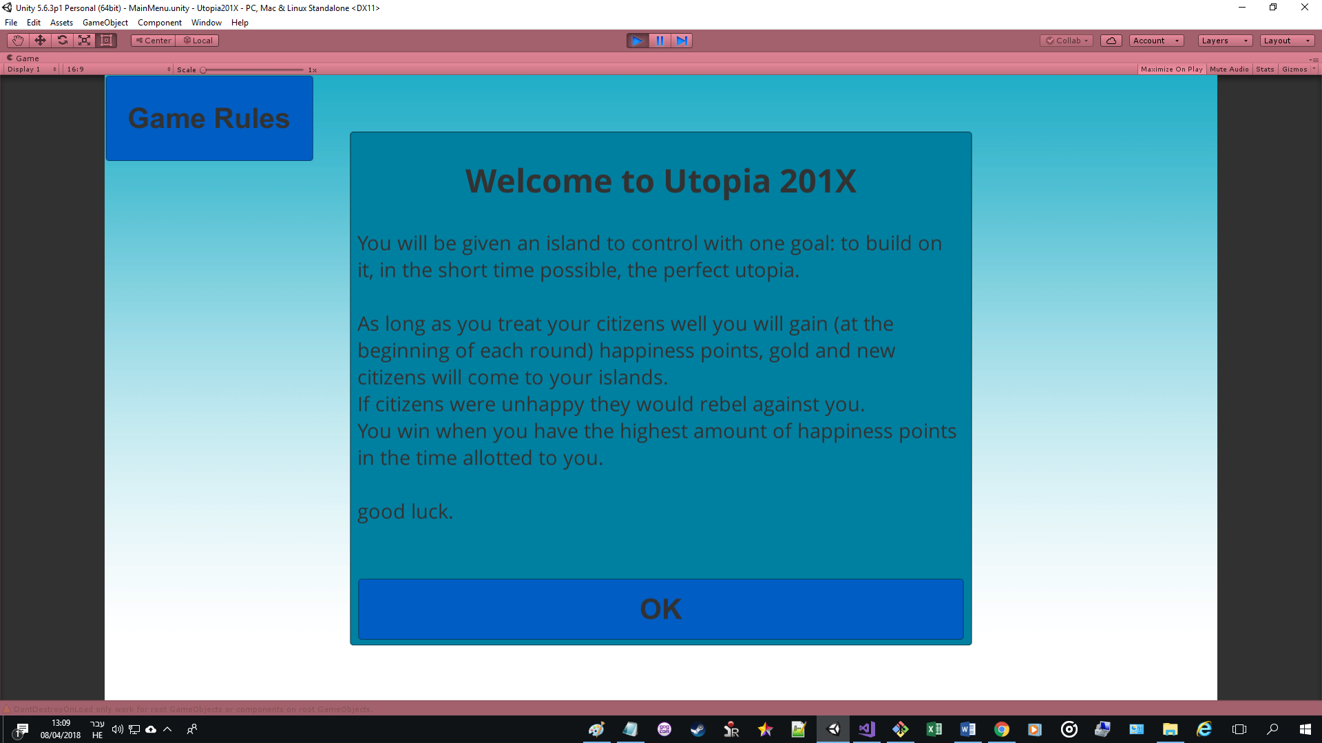
הסבר על המשחק

Slide 2
הסבר על המשחק
המטרה להשיג את כמות הנקודות הגבוה ביותר בזמן הקצר ביותר
משיגים נקודות על יד סיפוק הנתינים שלך
סיפוק נתינים נותן גם בונוסים שונים (פרטים בהמשך)
המנצח הוא השחקן עם מספר הנקודות הגבוה ביותר

Slide 3
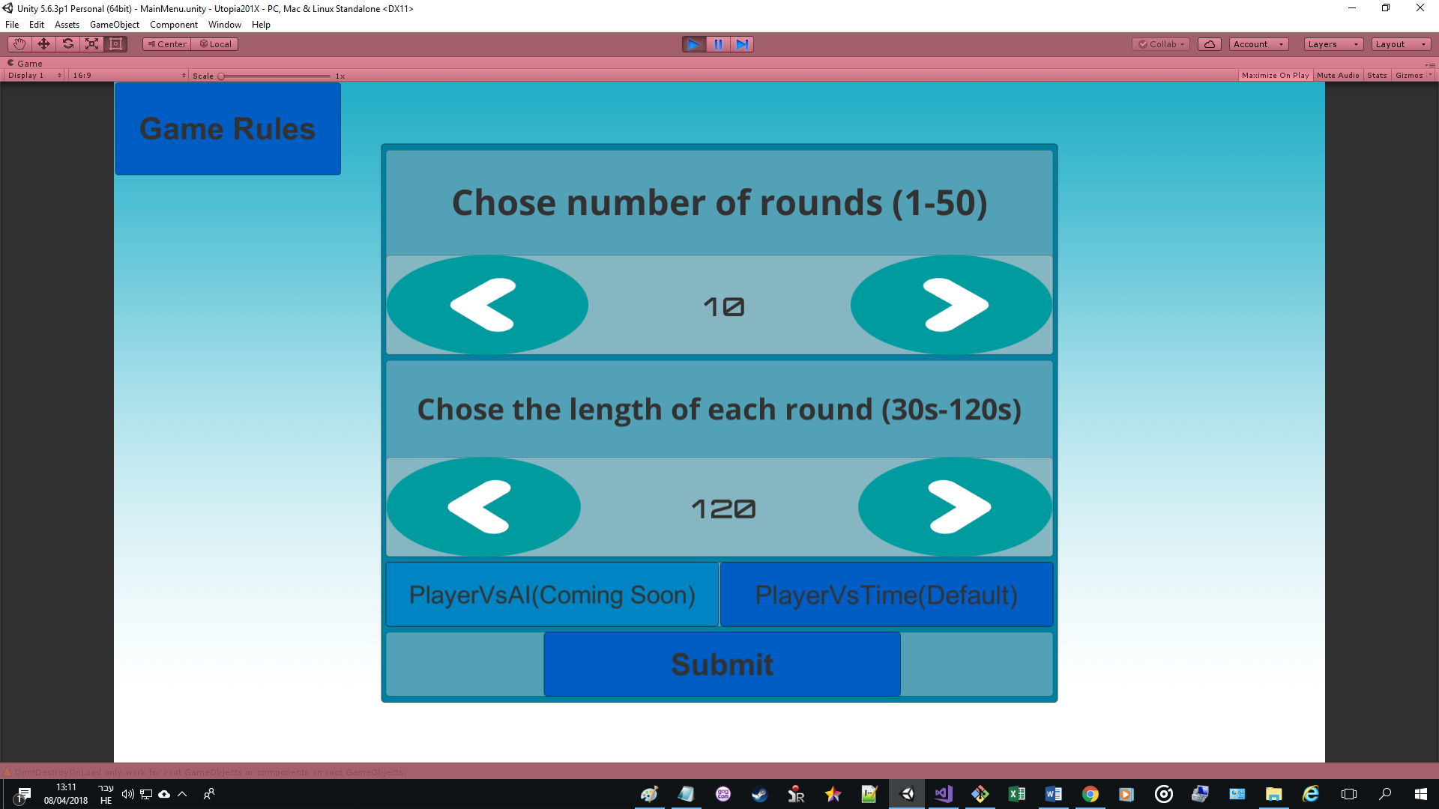
בחירת הגדרות משחק

Slide 4
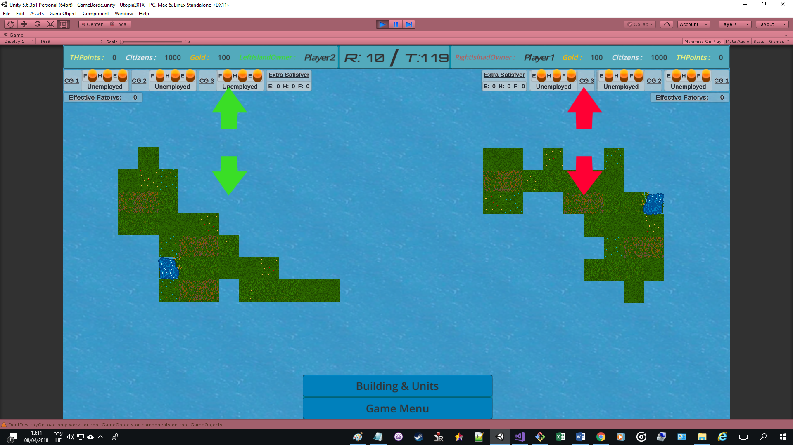
הסבר לוח משחק
צבע ירוק לאי השמאלי
צבע אדום לאי הימיני
פנל גוש נתינים = 500 נתינים
מנורות סיפוק

Slide 5
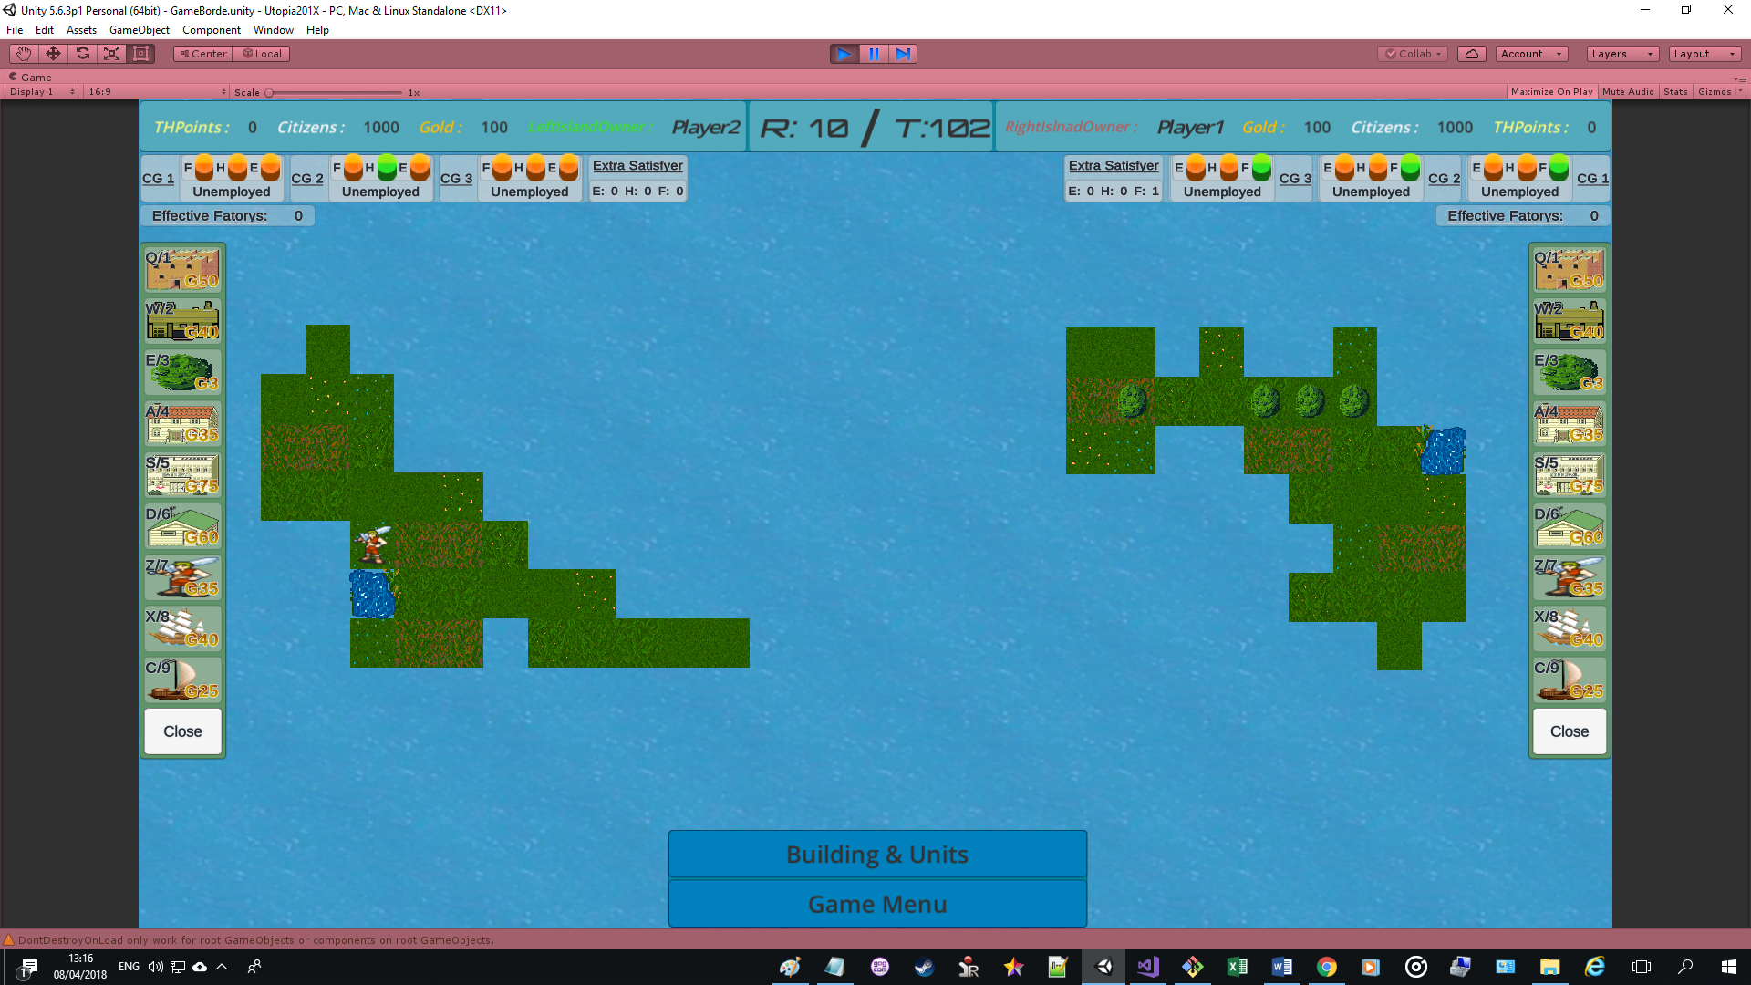
סיפוק ונעילת קטגוריות
נעילת קטגוריה בגלל מורד
סיפוק אוכל על ידי שדות
תפריט קניית בניינים ויחידות

Slide 6
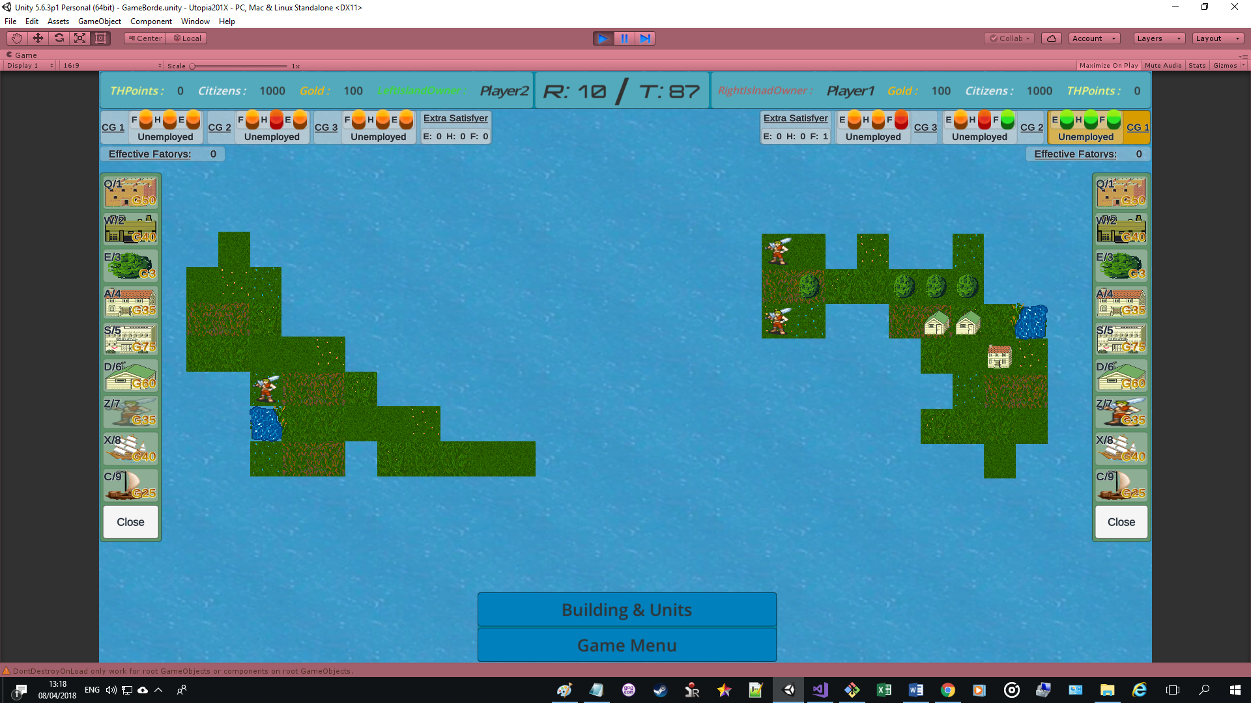
הרחבה על סיפוק ונעילת קטגוריות
גוש זהב
בית
נעילת כפתור של מורדים על ידי גוש זהב
בית ספר

Slide 7

הסבר על הסדר עבודה
עובדים במפעל השני
עובד במפעל הראשון
מבצר
בית חולים
נעילת כפתור של מורדים על ידי מבצר

Slide 8
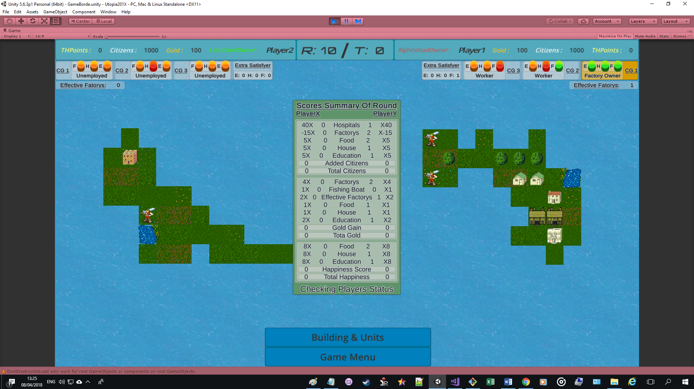
סוף תור וספירת נקודות

Slide 9

סיכום ספירת נקודות
ותחילת ספירה לאחור לתחילת התור הבא

Slide 10
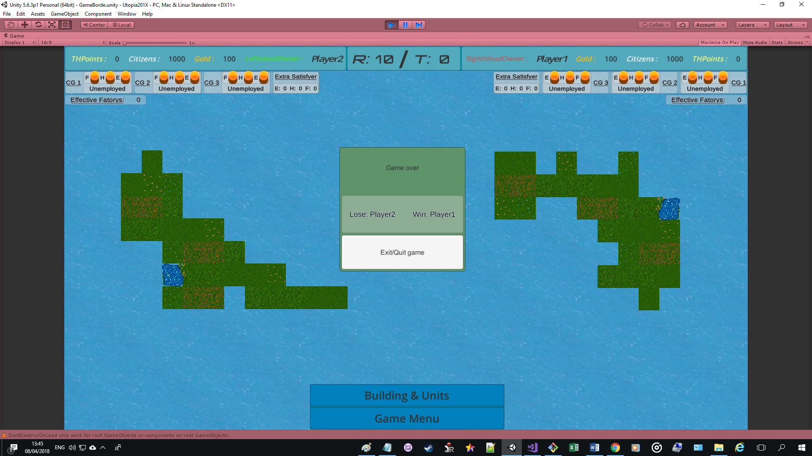
מסך סיום משחק

